Slide 1
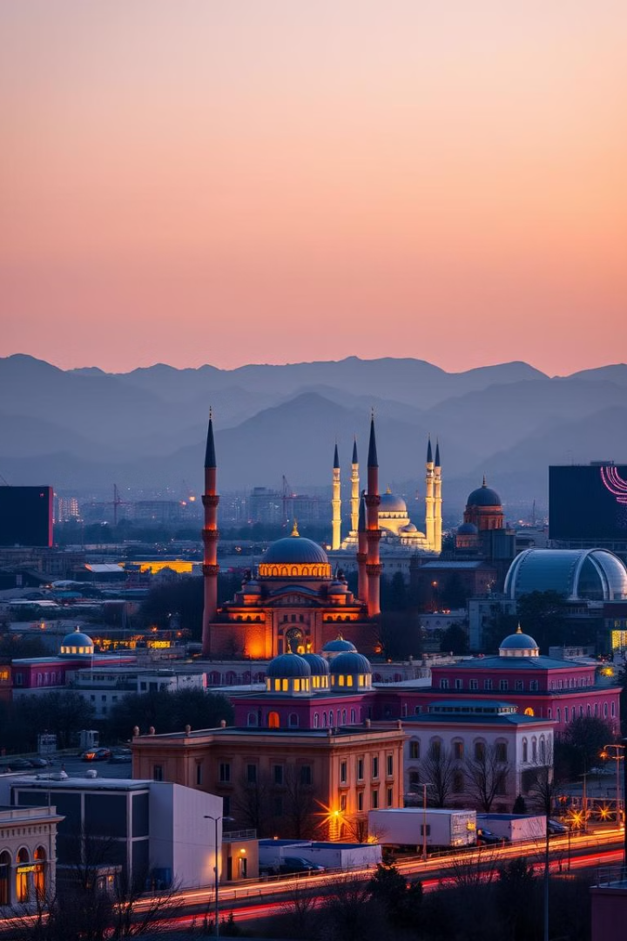
Markaziy Osiyo: Mustaqillik va Zamonaviylik
Markaziy Osiyo mintaqasining rivojlanishi va mustaqillikdan keyingi davr, zamonaviylikka o'tishdagi muammolarni o'rganamiz.
Artiqova Adolat Ataboyevna

Slide 2
Hindiston va Pokistonda Mustaqillikning Murakkab Yo'li
Hindiston va Pokiston mustaqillikka erishgandan keyin o'zaro munosabatlar murakkablashdi. Madaniy va tarixiy o'xshashliklarga qaramay, chegaralar bo'ylab keskinliklar mavjud.
Ikki davlat o'rtasida to'qnashuvlar, chegaralarni nazorat qilish bo'yicha nizolar va Kashmir hududi uchun kurash davom etmoqda.

Slide 3
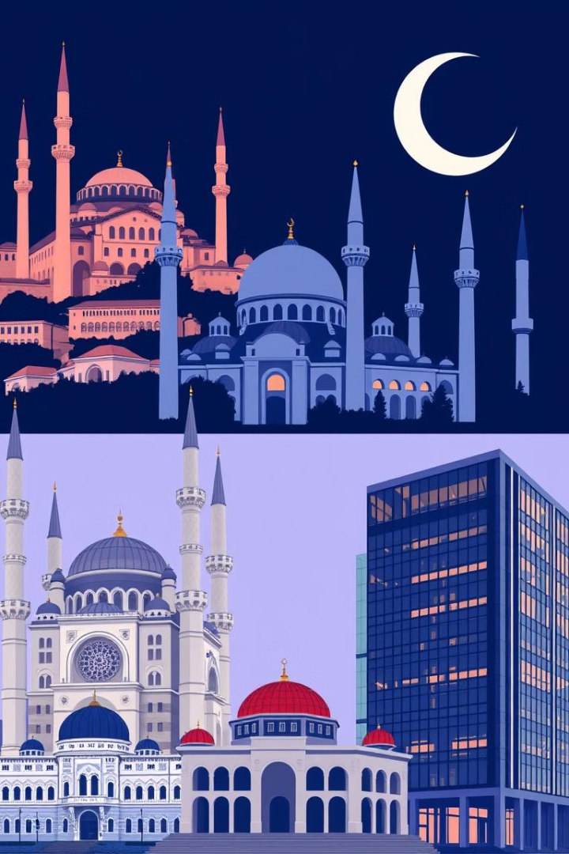
Turkiya, Eron va Afg'oniston: Diniy Qadriyatlar va Zamonaviylik
Turkiya
Eron
Turkiya dunyoviy respublika, lekin musulmon madaniyati kuchli ta'sirga ega. U zamonaviy dunyoga moslashishda muvaffaqiyatga erishdi, ammo diniy ekstremizm bilan bog'liq muammolar mavjud.
Eron Islom Respublikasi sifatida tashkil topgan bo'lib, diniy qadriyatlar siyosiy hayotning muhim elementi hisoblanadi. G'arb bilan munosabatlar murakkab va siyosiy muhit nozik.
Afg'oniston
Afg'oniston jahonning eng qashshoq mamlakatlaridan biri va uzoq muddatli urushga duchor bo'ldi. Diniy ekstremizm va terrorizm keng tarqalgan, bu mintaqaga tahdid solmoqda.

Slide 4
Diniy Qadriyatlar va Zamonaviy Dunyoga Moslashuv
Odam Huquqlari
Ayollar Harakatlanishi
Odam huquqlari, ayollar huquqlari, ozodlik va ijtimoiy adolatning muhimligi haqida turli xil fikrlar va talqinlar mavjud.
Ayollar roli, ma'lumot olish imkoniyati va jamiyatdagi mavqei turli xil diniy talqinlarga va ijtimoiy an'analarga qarab farq qiladi.
Ozodlik
Shaxsiy ozodlik, diniy ozodlik va nutq erkinligi kabi masalalar diniy qadriyatlar va milliy qonunlarning bir-biriga mos kelishi bilan belgilanadi.

Slide 5
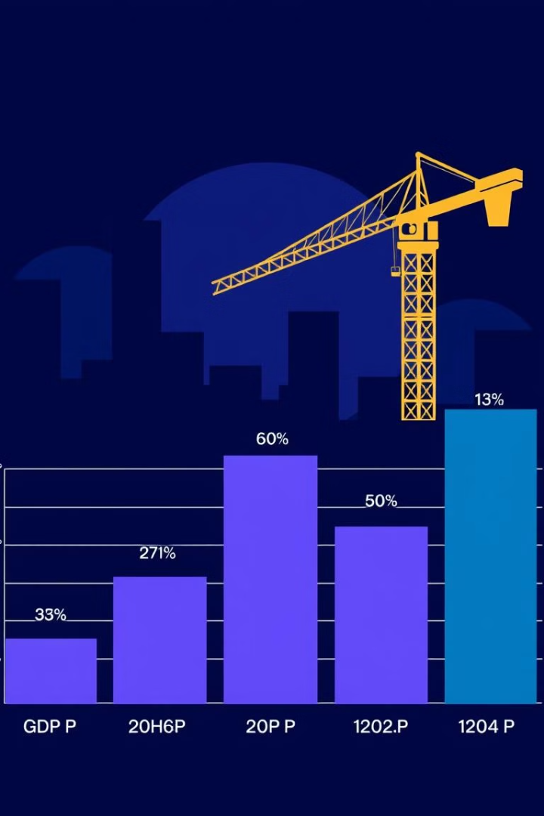
Davlatlarning Modernizatsiyasi va Mavjud Muammolar
1
Iqtisodiy tangliklar, infratuzilmaning yetarli darajada rivojlanmaganligi, ishsizlik va kambag'allik darajasi muhim muammolar hisoblanadi.
2
Siyosiy notangliklар, korrupsiya, saylovlarning shaffof emasligi, hukumatning samaradorlik darajasi pastligi va jamiyatdagi ishonchsizlik muammolarni kuchaytiradi.
3
Ta'lim va sog'liqni saqlash sohalarining rivojlanishi davlatlarning kelajakdagi barqarorligi va inson kapitalining shakllanishida muhim rol o'ynaydi.

Slide 6
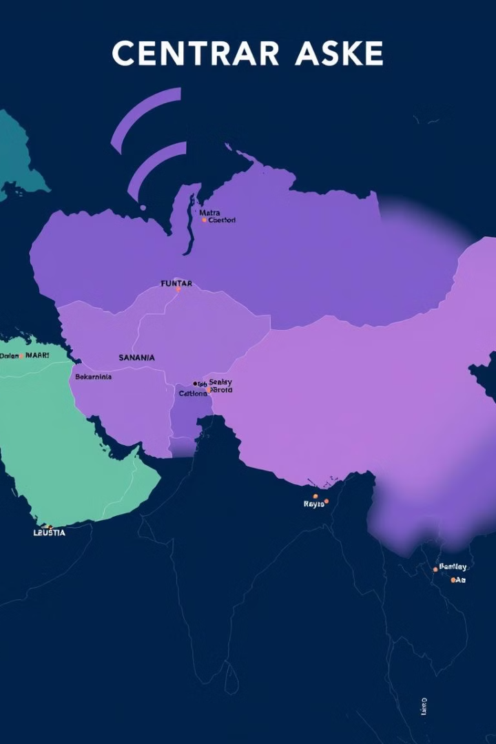
Diniy Ekstremizm va Ularning Natijalari
Diniy ekstremizm va terrorizm mintaqadagi barqarorlikni buzishga tahdid solmoqda, bu xalqaro hamjamiyatni tashvishga solmoqda.
Urush va to'qnashuvlar odamlar hayoti va mulkini yo'qotishga, iqtisodiyotning pasayishiga va mintaqadagi boshqa salbiy oqibatlarga olib keladi.
Terrorizmga qarshi kurash va barqarorlikni ta'minlash uchun davlatlar o'rtasidagi hamkorlik, muammolarni hal qilishda birgalikdagi sa'y-harakatlar kerak.

Slide 7
Butun Mintaqadagi Muhim Siyosiy O'zgarishlar
Yangi Partiyalar
1
Mintaqadagi siyosiy manzara o'zgarib bormoqda, yangi partiyalar paydo bo'lmoqda va jamiyatda o'z o'rnini egallamoqda.
Hukumatlar
2
Hukumatlarning tarkibi va siyosati o'zgarmoqda, bu mintaqadagi siyosiy muhitga ta'sir ko'rsatadi.
Yo'nalishlar
3
Mintaqadagi davlatlar o'zlarining rivojlanish yo'nalishlarini va tashqi siyosatni aniqlamoqda.

Slide 8
Yaqin Kelajakda Mintaqadagi Muammolarni Hal Qilish Yo'llari
1
2
Umumiy Manfaatlar
Qiyinchiliklarni Birgalikda Yengish
Mintaqadagi davlatlar o'rtasidagi hamkorlik va umumiy manfaatlarga asoslangan siyosat muhim ahamiyatga ega.
Turli xil muammolarni hal qilishda birgalikdagi sa'y-harakatlar, tajriba almashish va yordam ko'rsatish kerak.

